Slide 1
Loza sucia
Mateo 24:45, 46; 25:24-27
Carlton P. Byrd, orador/director de Breath of Life Telecast y pastor principal de Oakwood University Church en Huntsville, Alabama

Slide 2
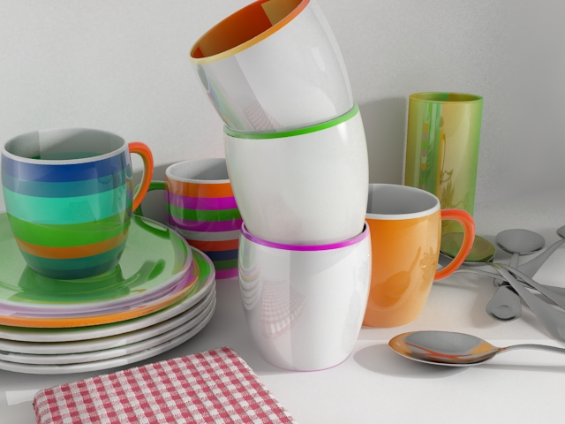
Alexandra Constantin

Slide 3
Loza sucia

Slide 4
Entusiasmo,
impulso para la acción y
preparación para el pronto regreso de Cristo
son elementos que
tienen que ver con
la mayordomía.

Slide 5
“
¿Quién es, pues, el siervo fiel y prudente, al cual puso su señor sobre su casa para que le dé el alimento a tiempo? Bienaventurado aquel siervo al cual, cuando su señor venga,
le halle haciendo así.
”
Mateo 24:45, 46 ; RVR1960

Slide 6
“
Pero acercándose también el que había recibido un talento, dijo: ‘Señor, te conocía que eres hombre duro, que siegas donde no sembraste y recoges donde no esparciste; por lo cual tuve miedo, y fui y escondí tu talento en la tierra; aquí tienes lo que es tuyo’.

Slide 7
Respondiendo su señor, le dijo:
‘Siervo malo y negligente, sabías que siego donde no sembré y que recojo donde no esparcí.
Por tanto, debías haber dado mi dinero a los banqueros, y al venir yo,
hubiera recibido lo que es mío con los intereses’
”
Mateo 25:24-27; RVR1960

Slide 8
“
Si a usted le toca ser un barrendero,
debería barrer las calles
así como Miguel Ángel pintaba sus cuadros,
o como Beethoven componía música.
Barrer las calles como Leontyne Price cantaba en la ópera.

Slide 9
“
Barrer las calles como Shakespeare escribía sus obras literarias.
Debería barrer las calles tan bien, que todas las huestes del cielo y la tierra pudiesen detenerse y decir:
aquí vive un gran barrendero que hizo
bien su trabajo.

Slide 10
Si usted no puede ser el pino que crece en la cumbre, sea el arbusto del valle.
Sea el mejor arbusto al pie de la montaña.
Sea un arbusto si no puede ser un árbol.
Si no puede ser una gran autopista,
sea un sendero.
Si no puede ser un sol, sea una estrella.
No es por tamaño que se mide
su éxito o su fracaso.
Sea lo mejor que usted pueda ser .
”
Martin Luther King, Jr., “Street Sweeper.”

Slide 11
Dios espera que nosotros administremos
eficientemente nuestro tiempo para hacer lo
mejor en beneficio del crecimiento de su reino.

Slide 12
Use los recursos interiores
que Dios le ha concedido
como algo único para usted,
para realizar acciones que dejen huellas.

Slide 13
Dios nos llama a ser
buenos administradores,
buenos mayordomos,
del dinero que le pertenece a Él.

Slide 14
Ser poseedor tiene un enfoque interior;
ser mayordomo tiene un enfoque exterior.
Ser poseedor es temporal;
ser mayordomo es eterno.
Ser poseedor pone el énfasis en uno mismo;
ser mayordomo pone el énfasis en el prójimo.

Slide 15
Photo by Daniel Páscoa on Unsplash
Este es nuestro Dios, lo estuvimos esperando y
hemos estado trabajando. Ahora regresa a buscarnos para que podamos ser salvos.

